Slide 1

Содержательные и когнитивные аспекты математической грамотности
Рослова Лариса Олеговна
Иссык-Куль 2022

Slide 2

Обсудим:
Области содержания математической грамотности: что входит, какие установлены акценты
Когнитивные процессы, характеризующие математическую грамотность
Примеры заданий из каждой области

Slide 3

Цели и задачи распределения по областям
Важно сосредоточиться на основных математических явлениях, понятиях
Нельзя допускать излишнюю детализацию классификации, которая могла бы ограничить использование богатых и сложных математических задач, основанных на реальных ситуациях
Некоторые элементы могут быть потенциально отнесены более чем к одной категории содержания
Определение области и объекта проверки позволяет точнее оценивать, задавать критерии

Slide 4
Акцентные темы PISA-2022
Явления роста: линейные, нелинейные, квадратичные и экспоненциальные зависимости (Область: Изменение и зависимости)
Геометрическая аппроксимация свойств нестандартных или незнакомых форм и объектов путем разбиения этих фигур и объектов на знакомые формы и объекты (Область: Пространство и форма)
Числовое моделирование: анализ изменений, влияния изменений на результат, поиск закономерностей ; калькулятор (Область: Количество)
Принятие решений в ситуациях неопределенности: использование вероятности и основных принципов комбинаторики для интерпретации ситуаций и прогнозирования (Область: Неопределенность и данные)

Slide 5
Область содержания «Количество»
Понятие количества является наиболее распространенным и важным математическим аспектом взаимодействия и функционирования в нашем мире.
Оно включает в себя количественную оценку свойств объектов, отношений, ситуаций и явлений в мире, понимание различных представлений этих количественных показателей, оценку интерпретаций и аргументов на основе количества.

Slide 6
Основные идеи области
Вовлеченность в количественную оценку мира предполагает понимание измерений, вычислений, величин и единиц измерения, числовых параметров, числовых закономерностей, моделей, сравнение величин.
Сущность математической грамотности относительно понятия количества: осмысленность числового результата, рациональность вычислений, устный счет, прикидка и оценка результатов.
Число позволяет моделировать ситуации, изучать изменения и взаимосвязи, описывать и манипулировать пространством и формой, организовывать и интерпретировать данные, а также измерять и оценивать неопределенность.
Числовое моделирование: это расчеты за ученика, предоставление ему возможности планировать, прогнозировать и решать проблемы на основе изменения данных, которыми он может управлять.

Slide 7
Содержание области
Числа, величины и единицы измерения: понятия, представления чисел и систем счисления (включая преобразование между системами счисления), включая свойства целых и рациональных чисел, а также величины и единицы измерения, относящиеся к таким явлениям, как время, деньги, масса, температура, расстояние, площадь и объем, производные величины и их описание.
Арифметические операции: суть и свойства этих операций, обозначения.
Проценты, отношения и пропорции: числовое описание относительной величины и применение пропорций и пропорциональных рассуждений для решения задач.
Принципы подсчета: простые комбинации, перебор.
Оценка: приближение по смыслу величин и значений числовых выражений, включая значащие цифры и округление.
Сюжеты заданий: вычисление стоимости покупки или услуги, акции и скидки, бонусы, каршеринг, кешбэк, банковские операции; отношения, изменения величин, части, выраженные в %; даты и время.

Slide 8
Примеры заданий PISA:
Парусные корабли – 3
Вращающаяся дверь – 3
Соус. Вы делаете свою собственную заправку для салата. Вот рецепт на 100 миллилитров (мл) заправки.
Сколько миллилитров (мл) салатного масла понадобится, чтобы сделать 150 мл этой заправки? Ответ: _____ мл
Ингредиент | Количество
Салатное масло | 60 мл
Уксус | 30 мл
Соевый соус | 10 мл

Slide 9
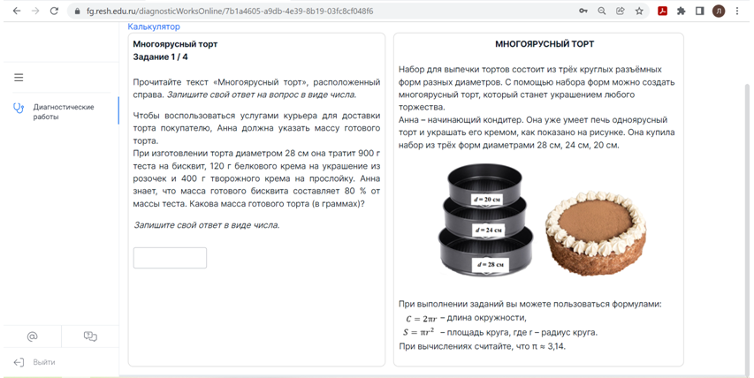
Пример задания. Открытый банк. Многоярусный торт
Проценты
Сумма величин

Slide 10

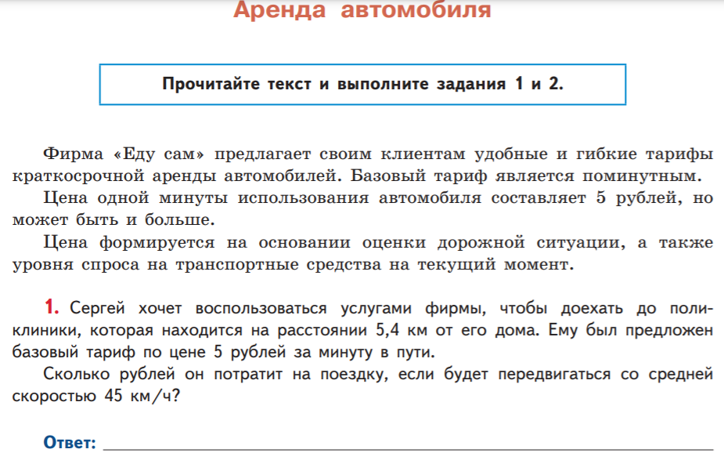
Пример задания. Пособия.
Аренда автомобиля
Вычисление стоимости
Вычисление времени

Slide 11
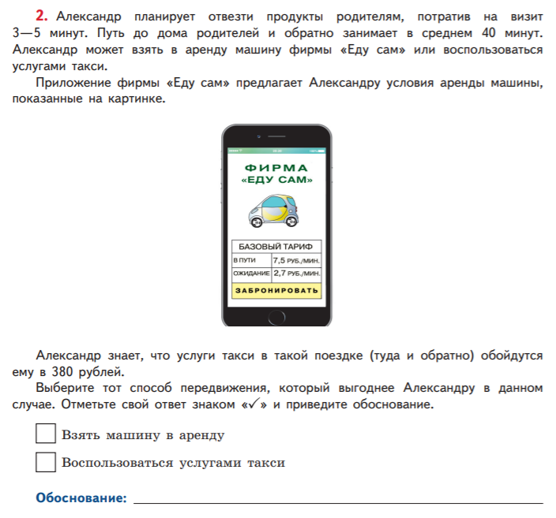
Пример задания. Пособия.
Аренда автомобиля
Составление числового выражения
Сравнение величин

Slide 12
Область содержания «Изменение и зависимости»
В системах взаимосвязанных объектов происходят изменения, элементы системы влияют друг на друга. Некоторые из этих связей связаны с дискретными изменениями, другие непрерывны. Чтобы быть более осведомленным об изменениях и отношениях, необходимо понимать фундаментальные типы изменений и понимать, когда они происходят, чтобы использовать подходящие математические модели для описания и прогнозирования изменений.
Математически это означает моделирование изменений и отношений с соответствующими функциями и уравнениями, а также создание, интерпретацию и перевод между символическими и графическими представлениями отношений.

Slide 13
Основные идеи области
Элементы традиционного математического содержания из разделов функций и алгебры, включая алгебраические выражения, уравнения и неравенства, табличные и графические представления, играют центральную роль в описании, моделировании и интерпретации явлений изменений.
Через термины и понятия, связанные с изменениями, могут быть описаны взаимосвязи статистического, геометрического характера.
Цифровые инструменты предоставляют средства для визуализации и взаимодействия с изменениями и зависимостями. Они дополняют математические понятия числовым наполнением.
Явления роста: Понимание различных процессов (распространение пандемии, рост бактерий, изменение климата) требует от людей мыслить не только с точки зрения линейных отношений, но и осознавать, что такие явления нуждаются в нелинейных (часто экспоненциальных, но также и других) моделях.

Slide 14
Основное содержание области
Функции: понятие функции; преимущественно, но не ограничиваясь только ею, линейная функция; свойства функций, а также различные способы их описания и представления. Обычно используют словесные, символьные, табличные и графические представления
Алгебраические выражения: словесная интерпретация выражений; выражения, включающие числа, символы, арифметические операции, степени и простые корни; преобразования алгебраических выражений
Уравнения и неравенства: линейные уравнения и неравенства, простые уравнения второй степени
Системы координат: представление и описание данных, их расположения и отношений

Slide 15
Пример задания PISA. Пицца
«В пиццерии продаются два вида круглой пиццы, имеющих одинаковую толщину и разные размеры. Диаметр меньшей пиццы равен 30 см, и она стоит 30 зедов. Диаметр большей пиццы равен 40 см, и она стоит 40 зедов. Какие пиццы выгоднее покупать в этой пиццерии? Приведите ваши рассуждения.»
Область содержания: Изменение и зависимости.
Когнитивный процесс: Формулировать.
Контекст: Личный
Результат РФ: 11%.

Slide 16
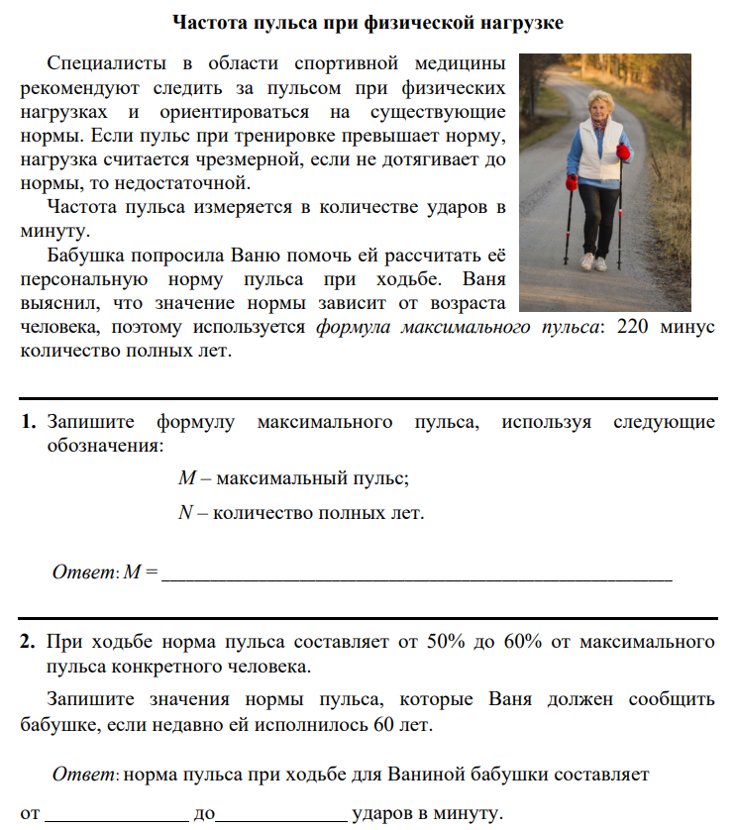
Пример задания. Открытый банк. Частота пульса при физической нагрузке
Составление формулы
Вычисления по «вербальной» формуле

Slide 17
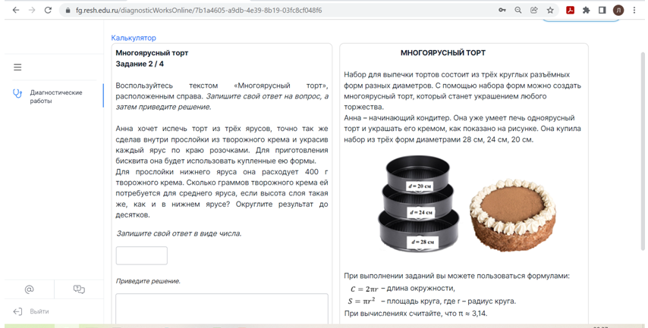
Пример задания. Открытый банк.
Многоярусный торт
Отношения, пропорциональность

Slide 18
Примеры заданий. Открытый банк
Две шкалы
Деление одноклеточных организмов

Slide 19

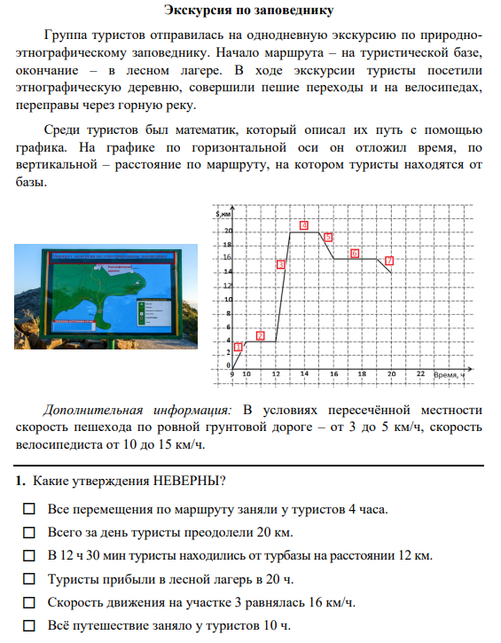
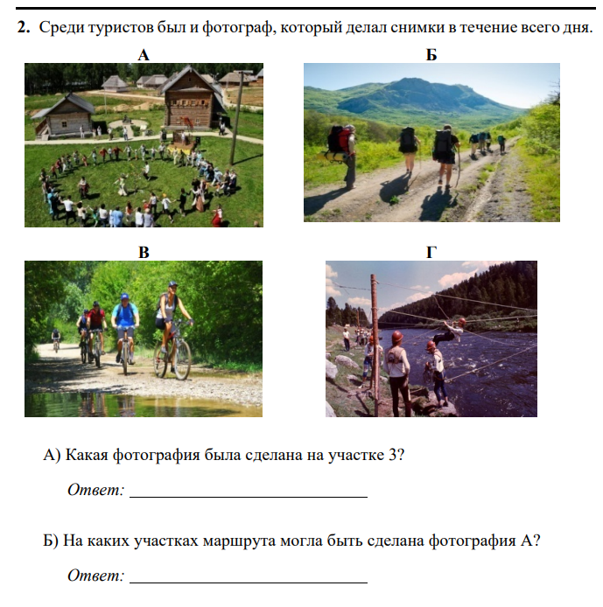
Пример задания. Открытый банк. Экскурсия по заповеднику

Slide 20
Область содержания «Пространство и формы»
«Пространство и формы» охватывают широкий спектр явлений, которые встречаются повсюду в нашем мире: свойства объектов, положения и ориентации, навигация, шаблоны, декодирование и кодирование визуальной информации, динамическое взаимодействие с реальными формами, движением, смещением и способностью изменение положения в пространстве.

Slide 21
Основные идеи области
Геометрия служит важной основой для области «Пространство и формы», но данная область выходит за рамки традиционной геометрии по содержанию, значению и методу, опираясь на элементы других математических областей, таких как пространственная визуализация, измерение и алгебра. Например, формы могут меняться, точка может перемещаться, что требует понятия функции. Формулы измерений являются центральными в этой области.
Геометрические приближения: Сегодняшний мир полон форм, которые не соответствуют стандартным формам. Поскольку простые формулы не имеют дело с нерегулярностью, стало труднее понять, что мы видим, и найти площадь или объем получаемых структур.

Slide 22
Основное содержание области
Геометрические фигуры и отношения в двух и трех измерениях: статические отношения, такие как алгебраические связи между элементами фигур (например, теорема Пифагора), относительное положение, сходство и соответствие, и динамические отношения, включающие трансформацию и движение объектов, а также соответствия между двух- и трехмерными объектами (например, кубики, сворачивание листа бумаги).
Измерение: количественная оценка элементов фигур/объектов и отношений между фигурами /объектами (угловые измерения, расстояние, длина, периметр, длина окружности, площадь и объем).

Slide 23
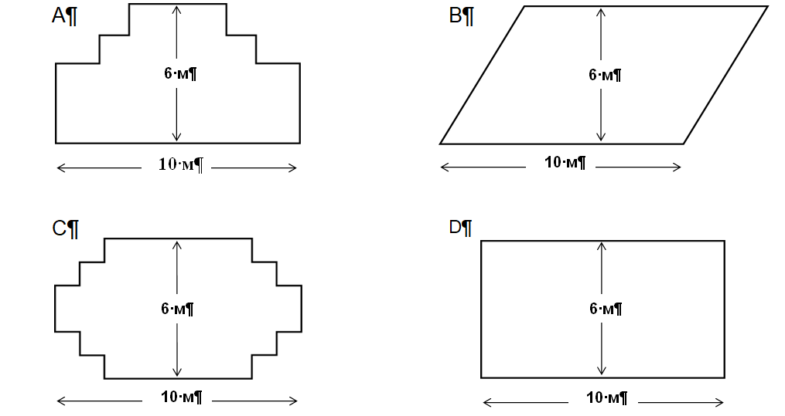
Пример задания PISA. Садовник
У садовника есть 32 м провода, которым он хочет обозначить на земле границу клумбы. Форму клумбы надо выбрать из следующих вариантов. Хватит ли 32 м провода, чтобы обозначить границу клумбы?
План клумбы | Ответ
А | Да / Нет
B | Да / Нет
C | Да / Нет
D | Да / Нет

Slide 24
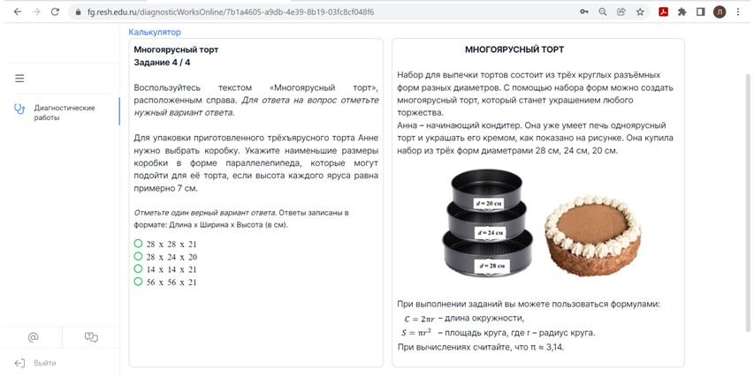
Пример задания. Открытый банк. Многоярусный торт
Пространственное воображение

Slide 25
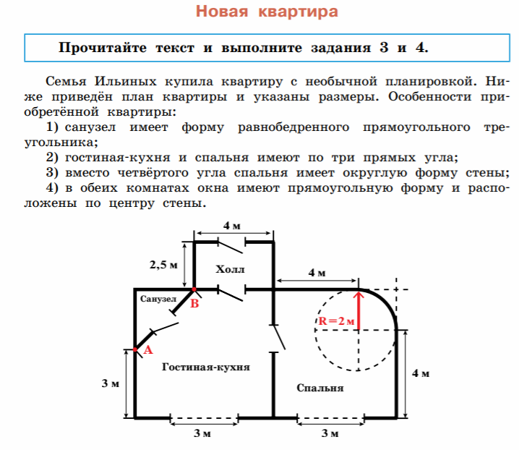
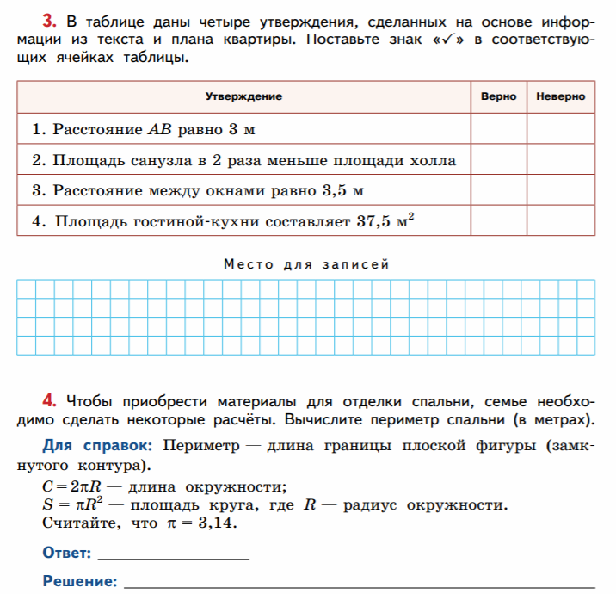
Пример задания. Пособия. Новая квартира
Чертежи и планы на плоскости

Slide 26
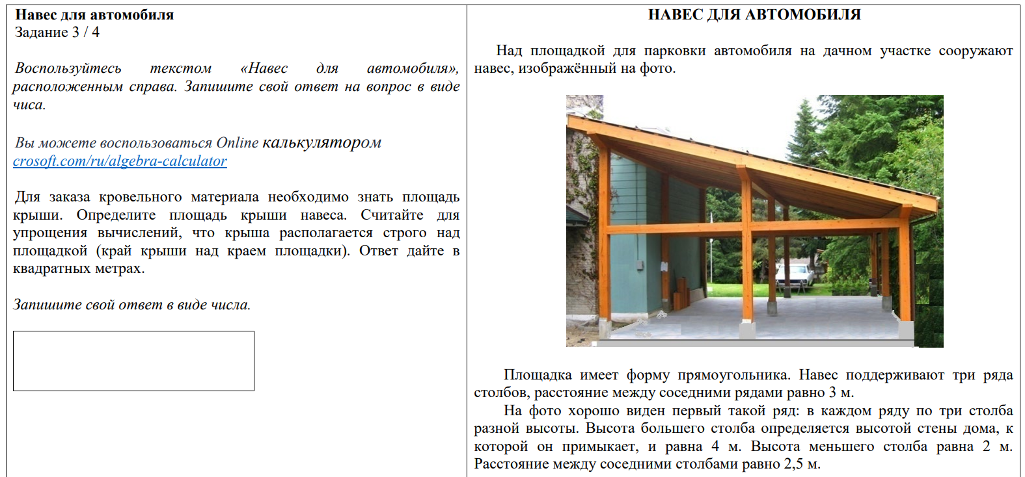
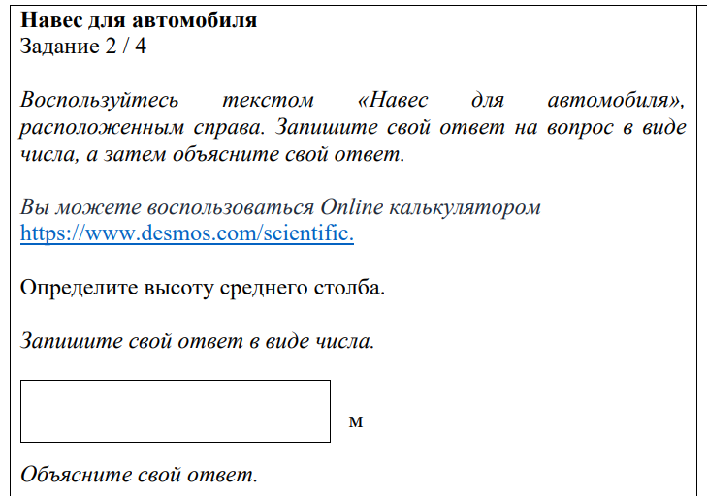
Пример задания. Открытый банк. Навес для автомобиля
Переходы из плоскости в пространство

Slide 27
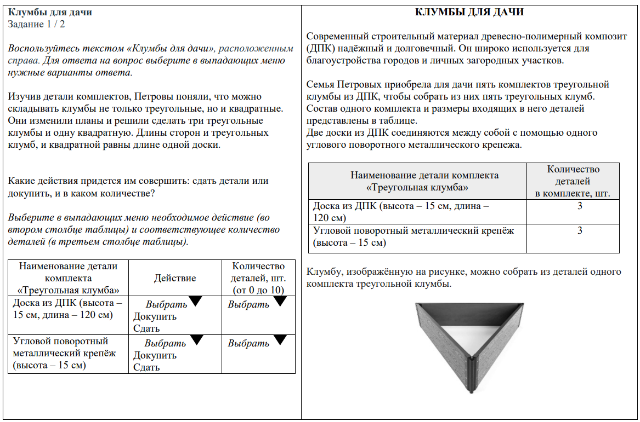
Пример задания. Открытый банк. Клумбы для дачи
Конструирование

Slide 28
Область содержания «Неопределенность и данные»
В науке, технике и повседневной жизни случайность и связанная с ней неопределенность - это данность. Это явление, лежащее в основе теории вероятностей и статистики. Область «Неопределенность и данные» включает в себя признание существования изменчивости, в том числе в реальном мире, с пониманием количественной оценки этого изменения и признанием его неопределенности и ошибки в измерении и знание о случайности. Это также включает в себя формирование, интерпретацию и оценку выводов, сделанных в ситуациях, когда присутствует неопределенность.

Slide 29
Основные идеи области
Традиционные учебные области вероятности и статистики предоставляют формальные средства описания, моделирования и интерпретации классов явлений, в которых неопределенность играет центральную роль, и для получения соответствующих стохастических выводов.
Знание числа и аспектов алгебры способствуют решению проблем в этой категории содержания.
Условное принятие решений: прочитать данные из таблицы с глубоким пониманием значения извлекаемых данных; продемонстрировать понимание различных вероятностных оценок, построенных на двухшаговых рейтингах; оценить, как формулировка в модели влияет на выводы, которые могут быть сделаны; понимать, что различные предположения могут привести к различным выводам.

Slide 30
Основное содержание области
Сбор, представление и интерпретация данных: природа, происхождение и сбор различных типов данных, а также различные способы их анализа, представления и интерпретации.
Изменчивость данных и ее описание: изменчивость, распределение и средние характеристики наборов данных, способы их описания и интерпретации в количественном и графическом виде.
Выборка и составление выборки: понятие выборки и выборки из совокупностей данных, включая простые выводы, основанные на свойствах выборок.
Шанс и вероятность: понятие случайных событий, случайное изменение и его представление, случайность и частота события, основные аспекты понятий вероятности и условной вероятности.

Slide 31
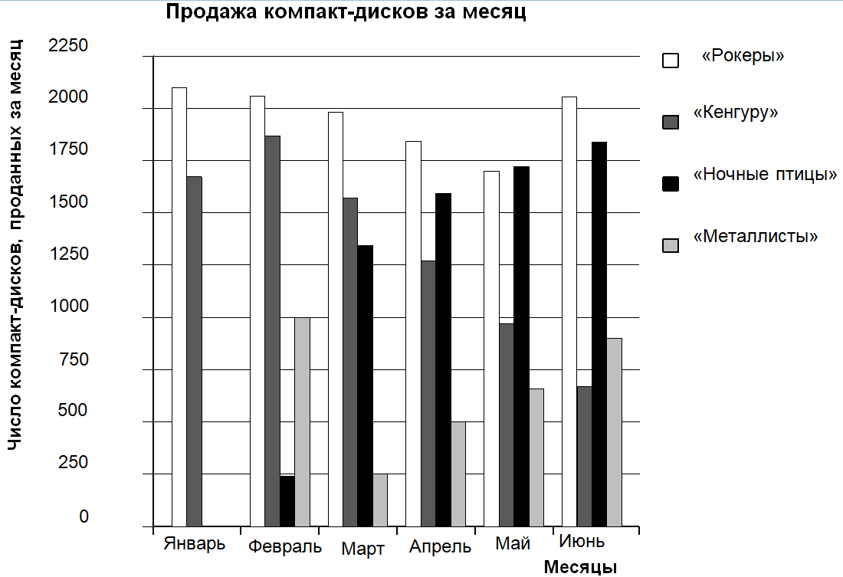
Пример задания PISA. Продажа музыкальных дисков
В январе были выпущены новые компакт-диски музыкальных групп «Рокеры» и «Кенгуру». В феврале последовали компакт-диски музыкальных групп «Ночные птицы» и «Металлисты». На диаграмме показана продажа этих компакт-дисков с января по июнь. Менеджер группы «Кенгуру» обеспокоен тем, что количество проданных компакт-дисков уменьшилось с февраля по июнь.
Каков прогноз объёма продаж
в июле, если продолжится такая
же отрицательная тенденция?
70 компакт-дисков
370 компакт-дисков
670 компакт-дисков
1340 компакт-дисков
Результаты : РФ – 72%,
страны ОЭСР – 77%.

Slide 32
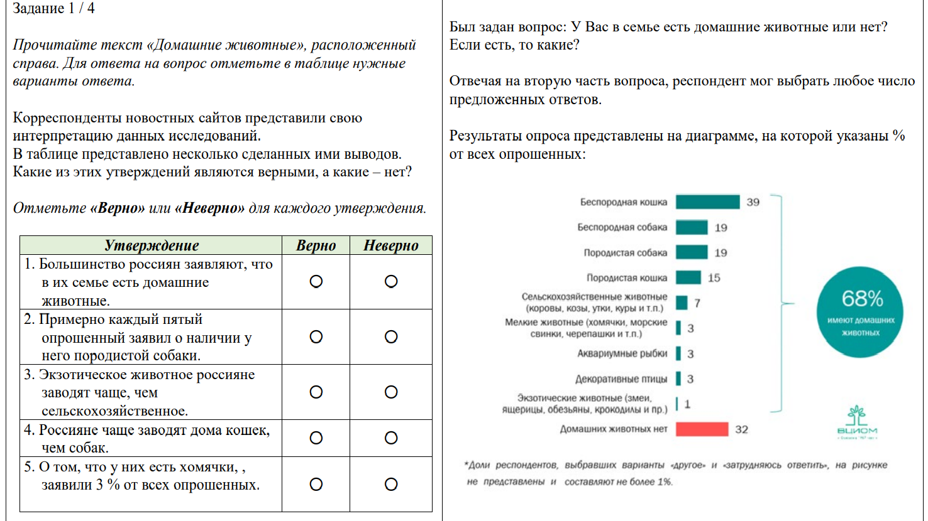
Пример задания. Открытый банк. Домашние животные

Slide 33

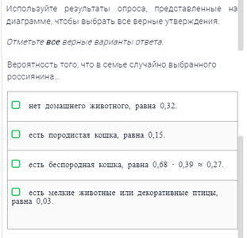
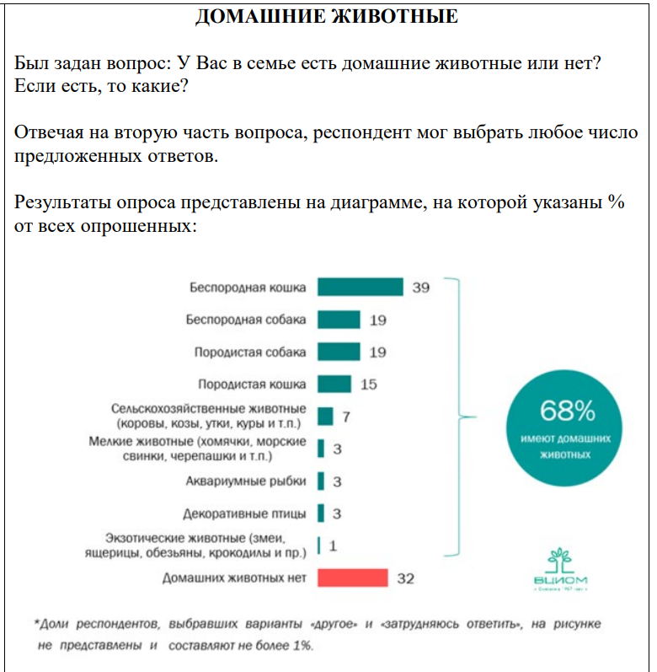
Пример задания. Открытый банк. Домашние животные
Чтение информации
Вероятностная оценка
Выводы и интерпретация

Slide 34
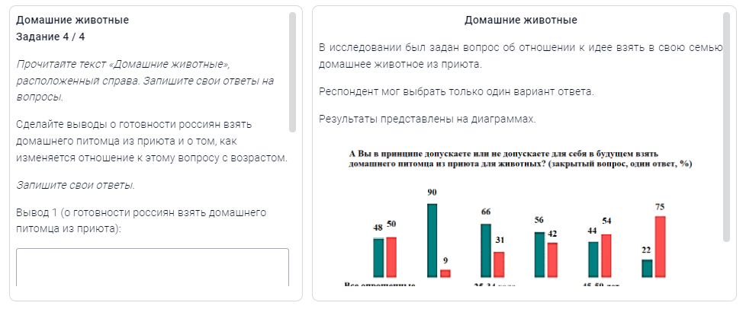
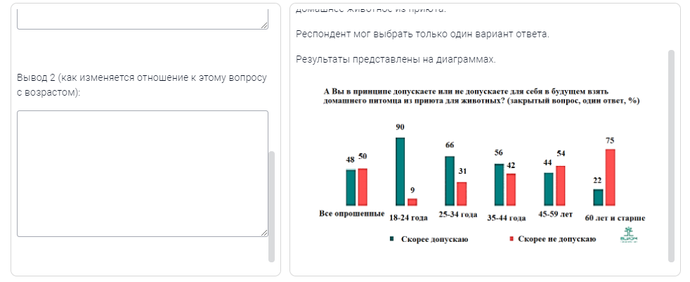
Пример задания. Открытый банк. Домашние животные

Slide 35
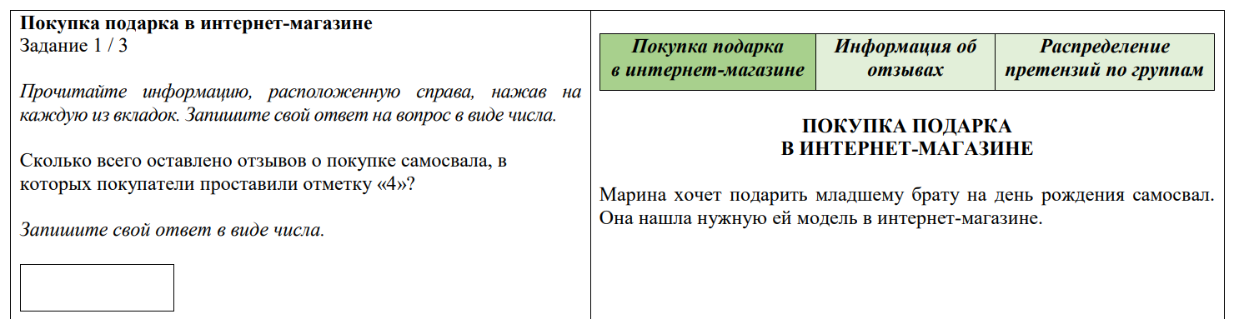
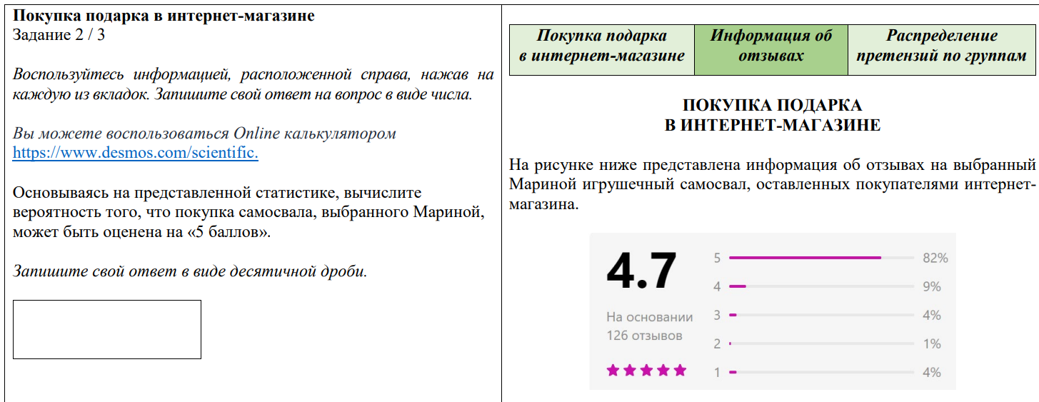
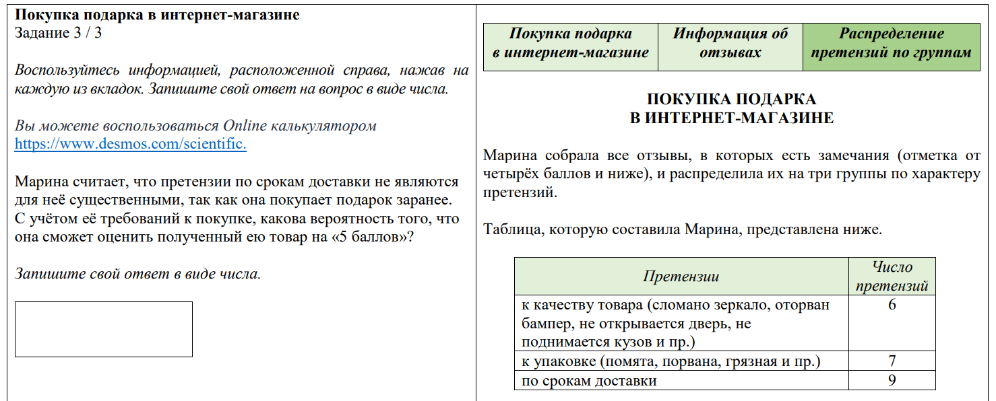
Пример задания. Открытый банк. Покупка подарка в интернет-магазине

Slide 36
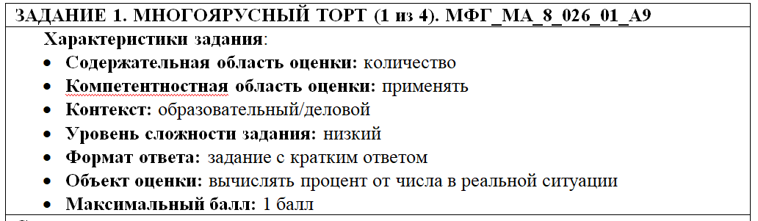
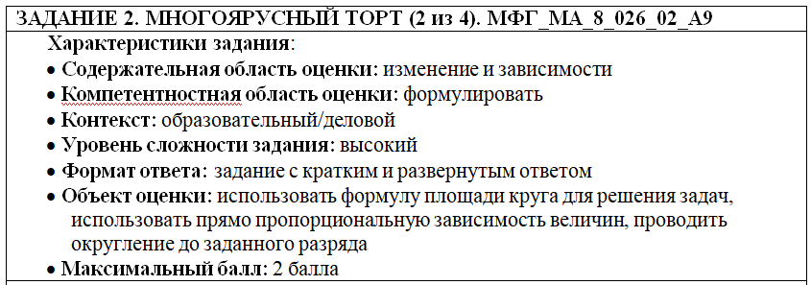
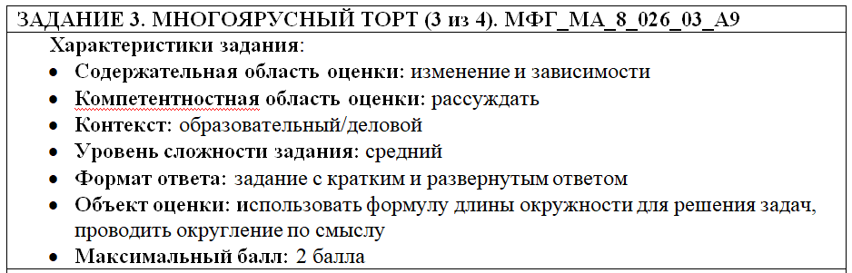
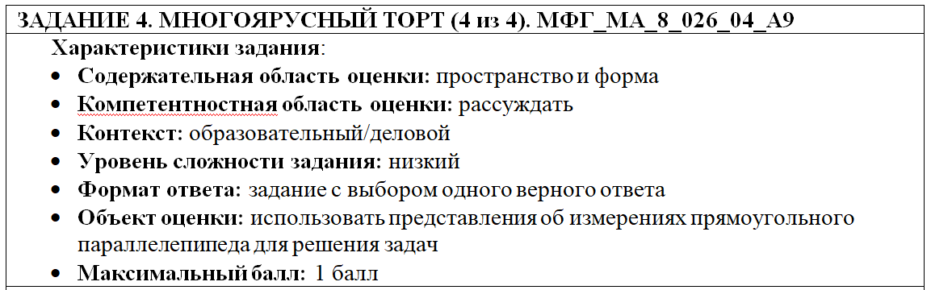
Многоярусный торт

Slide 37
Когнитивные процессы
Применять математику - способность применять математические понятия, факты, процедуры, рассуждения и инструменты для решения математически сформулированной проблемы и получения математических выводов
Интерпретировать/оценивать результаты - способность размышлять над математическим решением, результатами или выводами, интерпретировать и оценивать их в контексте реальной проблемы
Формулировать ситуации математически - способность распознавать и выявлять возможности использовать математику, а затем трансформировать проблему, представленную в контексте реального мира, в математическую структуру
Рассуждать – способность делать логические заключения, а также рассуждать над тем, как сформулировать ситуацию математически, как применить предметные навыки, как интерпретировать результат

Slide 38
Применять математику
способность применять математические понятия, факты, процедуры, рассуждения и инструменты для решения математически сформулированной проблемы и получения математических выводов
Эта деятельность включает выполнение математических процедур, необходимых для получения результатов и математического решения (например, проводить арифметические вычисления, геометрические построения, переводить единицы измерения, решать уравнения, делать логические заключения с учетом математических допущений, извлекать математическую информацию из таблиц и графиков, представлять и манипулировать геометрическими формами в пространстве, анализировать данные).
Примеры заданий PISA: Вращающаяся дверь – 1
Примеры заданий банка: Платная дорога; Пособие на ребенка – 1, Многоярусный торт – 1 (масса готового торта), Частота пульса – 2, Домашние животные – 2, Навес для автомобиля – 2
Примеры заданий пособия: Аренда автомобиля – 1,

Slide 39
Интерпретировать/оценивать результаты
способность размышлять над математическим решением, результатами или выводами, интерпретировать и оценивать их в контексте реальной проблемы
Эта деятельность включает перевод математического решения в контекст реальной проблемы и оценку того, являются ли результаты математического решения или рассуждений разумными и имеют смысл в контексте этой проблемы. Процесс интерпретации, применения и оценивания математических результатов охватывает и интерпретацию, и оценку полученного математического решения. При этом может потребоваться дать объяснения или аргументы в контексте проблемы, отражающие как процесс решения, так и его результаты.
Примеры заданий PISA: Продажа музыкальных дисков
Примеры заданий банка: Шкалы температур, Экскурсия по заповеднику – 1 и 2, Домашние животные – 1 и 3
Примеры заданий пособия: Аренда автомобиля – 2, Новая квартира -1

Slide 40
Формулировать ситуации математически
способность распознавать и выявлять возможности использовать математику, а затем трансформировать проблему, представленную в контексте реального мира, в математическую структуру
В процессе формулирования проблемы на математическом языке учащиеся определяют, из какого раздела курса они могут извлечь необходимые математические знания, чтобы проанализировать, спланировать и решить проблему. Переводя проблему из реального мира в область математики и придавая ей математическую структуру, они рассуждают и определяют смысл ограничений и допущений, присущих этой проблеме.
Примеры заданий PISA: Пицца; Парусные корабли – 3; Вращающаяся дверь – 2 и 3
Примеры заданий банка: Многоярусный торт – 2, Частота пульса – 1, Деление одноклеточных организмов – 1 и 2

Slide 41
PISA-2022: Акценты
Центральный компонент математической грамотности - связь между математическими рассуждениями и решением поставленной проблемы
Для решения проблемы учащийся сначала должен увидеть математическую природу проблемы, представленной в контексте реального мира, и сформулировать ее на языке математики.
Акцент при оценке - математические рассуждения.

Slide 42
Рассуждать
Логика: Делать несложный вывод. Выбирать, давать соответствующее обоснование. Размышлять над аргументами, рассуждениями и выводами мат. результата
Рассуждать «над формулированием»: Представлять ситуацию различными способами, в том числе в соответствии с различными мат. теориями, делать соответствующие допущения. Объяснять и защищать созданные представления. Анализировать схожее и различия между моделью и мат. задачей, которую она моделирует. Определять, критиковать ограничения модели. Объяснять отношения между контекстно-обусловленным языком проблемы и формально-символическим языком ее представления на языке математики
Рассуждать «над решением»: Понимать и использовать определения, правила, алгоритмы и формальные системы. Объяснять, как алгоритм работает, обнаруживать и исправлять ошибки в алгоритмах и процедурах. Обосновывать выбираемые и предложенные процедуры и модели с точки зрения получения результата. Размышлять над мат. решением и создавать объяснения и аргументацию, которые его поддерживают или опровергают
Рассуждать «над результатом»: Аргументировать результат математически. Объяснить его разумность в рамках ситуации. Интерпретировать мат. результат в контексте ситуации в целях объяснения полученного результата

Slide 43
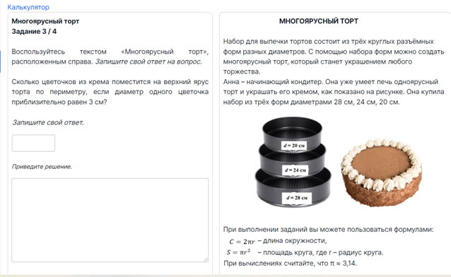
Пример задания. Открытый банк. Многоярусный торт

Slide 44
Примеры заданий. Открытый банк
Многоярусный торт – 3 и 4
Пособие на ребенка – 2
Деление одноклеточных организмов – 3
Навес для автомобиля - 3
Примеры заданий. Пособие
Новая квартира -2

Slide 45
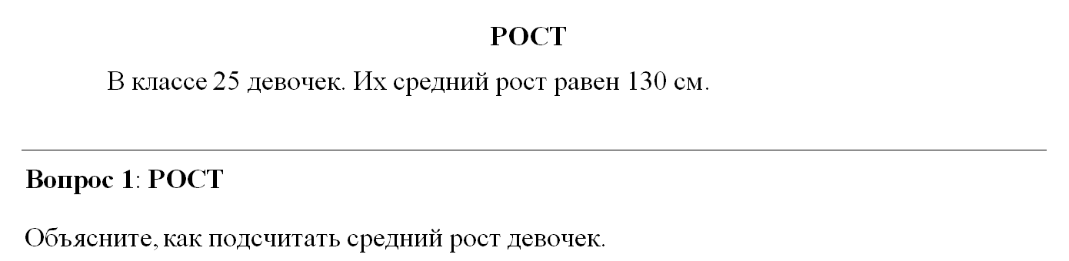
Подумайте!
Определите область содержания и вид когнитивной деятельности для каждого вопроса задания «Рост».
Содержание
Количество
Пространство и формы
Неопределенность и данные
Изменение и зависимости
Вид когнитивной деятельности
Применять
Интерпретировать
3) Формулировать
4) Рассуждать

Slide 46
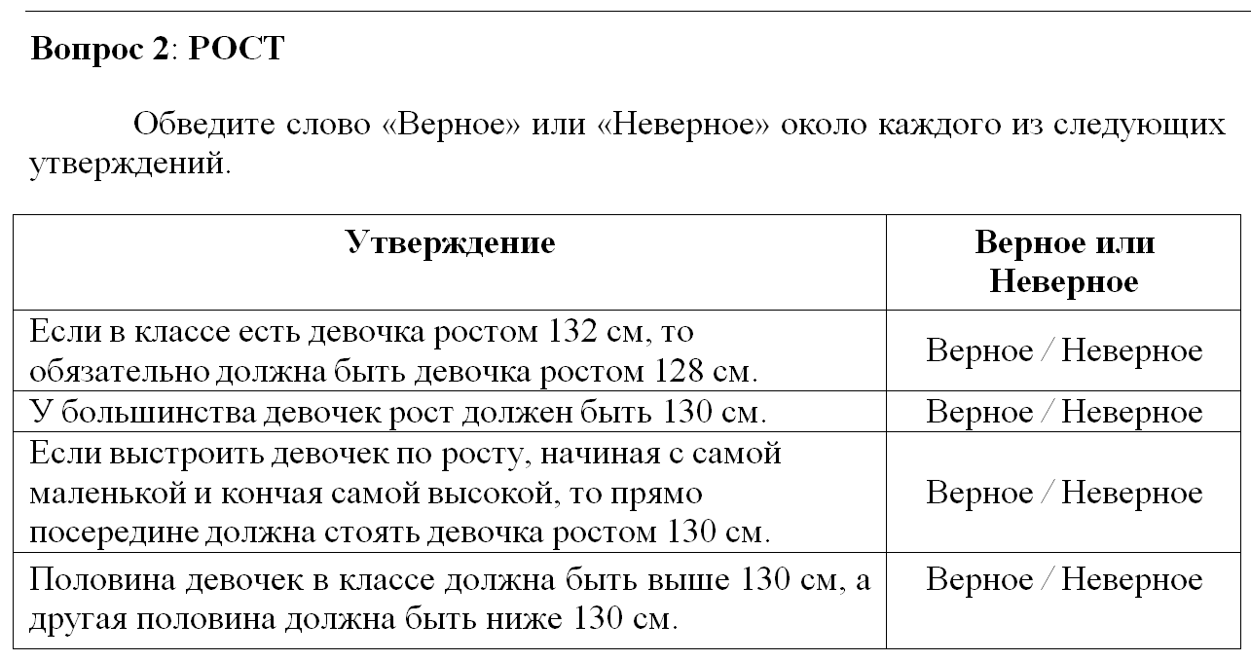
Подумайте!
Определите область содержания и вид когнитивной деятельности для каждого вопроса.

Slide 47
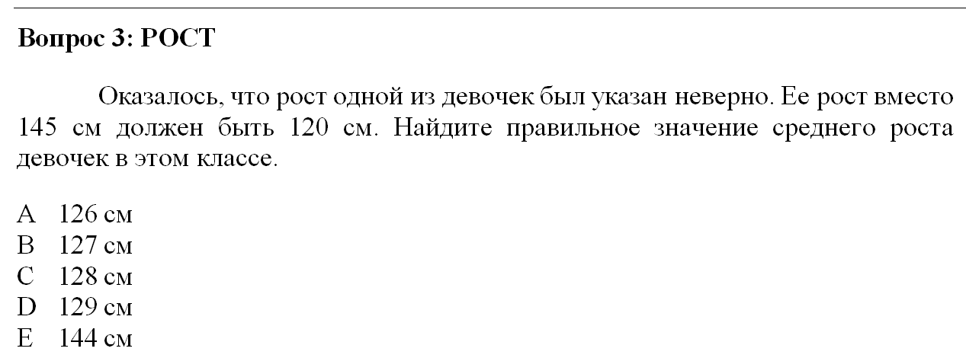
Подумайте!
Определите область содержания и вид когнитивной деятельности для каждого вопроса.
Вид когнитивной деятельности
Применять
Интерпретировать
3) Формулировать
4) Рассуждать
Содержание
Количество
Пространство и формы
Неопределенность и данные
Изменение и зависимости

Slide 48
Подумайте!
Сравните свои ответы с ответами PISA.
Вопрос 1:
Неопределенность и данные / Применять
Вопрос 2:
Неопределенность и данные /Интерпретировать
Вопрос 3:
Неопределенность и данные /Формулировать

Slide 49
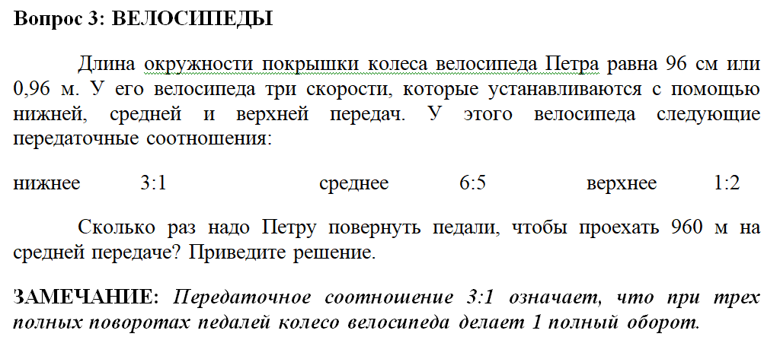
Подумайте!
Определите область содержания и вид когнитивной деятельности задания.

Slide 50
Подумайте!
Сравните свои ответы с ответами PISA.
Количество / Применять

Slide 51
Методическая работа
Методиста:
Анализ программ и учебников
Изучение методик
Учителя:
1) Разбор с обучающимися заданий из каждой области содержания, акцентирование внимания на видах когнитивной деятельности
2) Проведение методического анализа проведенной работы:
активность учащихся, интерес,
результативность выполнения заданий,
дефициты в предметной подготовке и возможности корректировки недостаточно сформированных умений,
выявленные трудности и возможные пути их преодоления.

